Slide 1

CHỦ ĐỀ SỐ 8: LUẬT HÔN NHÂN VÀ GIA ĐÌNH

Slide 2
Nội dung chính
Kết hôn
Chấm dứt hôn nhân
Nuôi con nuôi

Slide 3

1. KẾT HÔN
Kết hôn là việc nam và nữ xác lập quan hệ vợ chồng với nhau theo quy định của Luật này về điều kiện kết hôn và đăng ký kết hôn.

Slide 4
1.1 Điều kiện kết hôn
Anh A sinh ngày 31/12/1997, chị B sinh ngày 31/12/1999. Thời điểm nào A và B có thể kết hôn?
Khi nào A đủ tuổi kết hôn?
Khi nào B đủ tuổi kết hôn?
a) Nam từ đủ 20 tuổi trở lên, nữ từ đủ 18 tuổi trở lên;
b) Việc kết hôn do nam và nữ tự nguyện quyết định;
c) Không bị mất năng lực hành vi dân sự;
d) Không thuộc các trường hợp cấm kết hôn.

Slide 5
CÁC TRƯỜNG HỢP CẤM KẾT HÔN
Kết hôn giả tạo.
Tảo hôn, cưỡng ép kết hôn, lừa dối kết hôn, cản trở kết hôn.
Người đang có vợ, có chồng mà kết hôn hoặc chung sống như vợ chồng với người khác hoặc chưa có vợ, chưa có chồng mà kết hôn hoặc chung sống như vợ chồng với người đang có chồng, có vợ.
Kết hôn hoặc chung sống như vợ chồng giữa những người cùng dòng máu về trực hệ; giữa những người có họ trong phạm vi ba đời.
Kết hôn hoặc chung sống như vợ chồng giữa cha, mẹ nuôi với con nuôi; giữa người đã từng là cha, mẹ nuôi với con nuôi, cha chồng với con dâu, mẹ vợ với con rể, cha dượng với con riêng của vợ, mẹ kế với con riêng của chồng.

Slide 6

1. C và D là 2 anh em ruột. Mối quan hệ giữa C và D là:
a. Cùng dòng máu về trực hệ
b. Cùng đời thứ nhất
c. Cùng đời thứ hai
d. Cùng đời thứ ba
2. Ông nội của X và bà ngoại của K là hai anh em ruột. X và K có thể kết hôn với nhau không? Tại sao?

Slide 7
Do mâu thuẫn trong cuộc sống, nhưng chưa muốn ly hôn nên vợ chồng anh H quyết định ly thân. Một thời gian sau anh H gặp và có quan hệ tình cảm với chị Q. Hai người chuyển đến chung sống cùng nhau. Việc chung sống cùng nhau giữa anh H và chị Q có được pháp luật cho phép không? Tại sao?
Anh K và chị P kết hôn được một năm thì ly hôn. 2 năm sau chị P kết hôn với ông Q. Một thời gian sau chị P mới phát hiện ra anh K lại là người con riêng của ông Q. Hỏi: Cuộc hôn nhân của ông Q với chị P có hợp pháp không? Tại sao?

Slide 8

Anh A đã phẫu thuật chuyển đổi giới tính muốn kết hôn với anh B có được không? Tại sao?
Khoản 2, Điều 8 Luật HNGĐ: Nhà nước không thừa nhận hôn nhân giữa những người cùng giới tính.

Slide 9
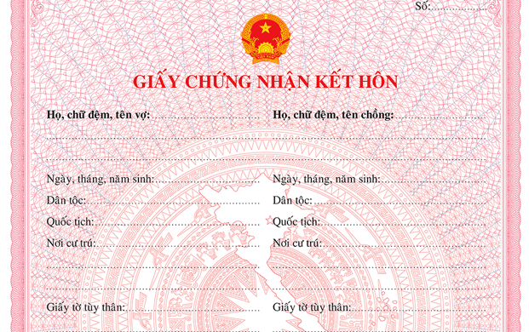

1.2 Thủ tục kết hôn
Đăng ký kết hôn phải được thực hiện tại cơ quan có thẩm quyền đúng thủ tục và đúng nghi thức theo quy định của pháp luật.

Slide 10
Cơ quan có thẩm quyền đăng ký kết hôn
Anh X là công dân Việt Nam, thường trú tại phường Vĩnh Thọ, Thành phố Nha Trang, tỉnh Khánh Hòa, chị Y là công dân Việt Nam, thường trú tại phường Thượng Đình, Quận Thanh Xuân, Hà Nội. Anh chị muốn đăng ký kết hôn. Hỏi: Cơ quan nhà nước có thẩm quyền đăng ký KH trong trường hợp này là?
a. UBND phường Vĩnh Thọ hoặc UBND phường Thượng Đình
b. UBND TP Nha Trang hoặc UBND Quận Thanh Xuân
c. UBND tỉnh Khánh Hòa hoặc UBND TP Hà Nội

Slide 11

Anh X là công dân Việt Nam, thường trú tại phường Vĩnh Thọ, Thành phố Nha Trang, tỉnh Khánh Hòa, chị Y là công dân Việt Nam, thường trú tại phường Thượng Đình, Quận Thanh Xuân, Hà Nội. Hiện anh, chị đang cư trú Vương quốc Anh. Anh, chị muốn đăng ký kết hôn. Hỏi: Cơ quan nhà nước có thẩm quyền đăng ký KH trong trường hợp này là?
a. Cơ quan đại diện ngoại giao hoặc cơ quan lãnh sự của Việt Nam tại Anh
b. UBND TP Nha Trang hoặc UBND Quận Thanh Xuân
c. UBND tỉnh Khánh Hòa hoặc UBND TP Hà Nội

Slide 12
Công dân Việt nam kết hôn với Công dân Việt nam:
Trường hợp cả hai định cư ở Việt nam: Ủy ban nhân dân (UBND) xã, phường, thị trấn nơi cư trú của một trong hai bên kết hôn.
Trường hợp cả hai hoặc một người định cư ở nước ngoài: Cơ quan đại diện ngoại giao, Cơ quan đại diện lãnh sự và Cơ quan khác được ủy quyền thực hiện chức năng lãnh sự của Việt nam ở nước ngoài hoặc UBND cấp huyện, nơi đăng ký thường trú của Công dân Việt nam.

Slide 13
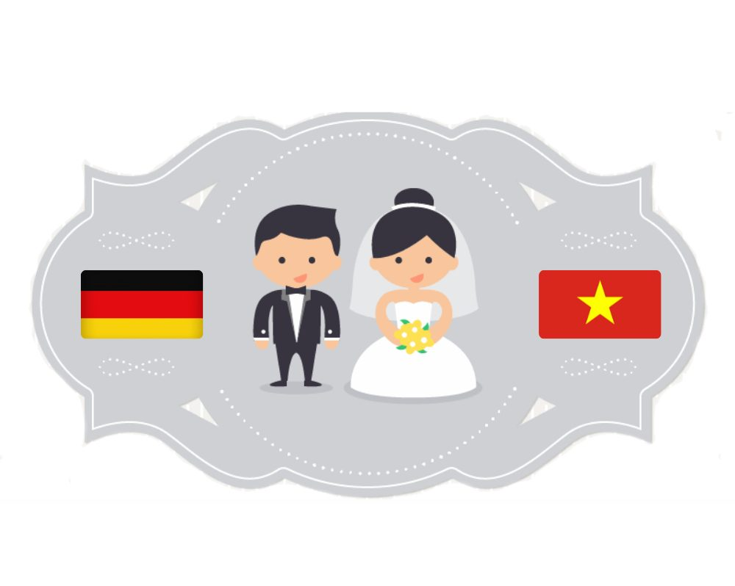
Công dân Việt nam kết hôn với Người nước ngoài:
UBND cấp huyện, nơi đăng ký thường trú của Công dân Việt nam.
Cơ quan đại diện ngoại giao, Cơ quan đại diện lãnh sự và Cơ quan khác được ủy quyền thực hiện chức năng lãnh sự của Việt nam ở nước ngoài. Nếu việc đăng ký đó không trái với pháp luật của nước sở tại.

Slide 14

Anh Tom (người Mỹ), thường trú tại Quận 1, Tp HCM, chị May (người Anh) thường trú tại Phường Lộc Thọ, Tp Nha Trang, Khánh Hòa. Anh chị muốn kết hôn tại Việt Nam. Cơ quan có thẩm quyền đăng ký kết hôn là?
a. Cơ quan đại diện ngoại giao của Mỹ hoặc Anh tại Việt Nam
b. UBND Tp HCM hoặc UBND tỉnh Khánh Hòa
c. UBND Quận 1 hoặc UBND thành phố Nha Trang

Slide 15
Kết hôn trái pháp luật
1. Anh chị C, D tổ chức hôn lễ tại nhà thờ nhưng không đăng ký kết hôn. Hôn lễ của anh chị có bị coi là kết hôn trái pháp luật không? Tại sao?
2. Tại thời điểm kết hôn, anh P và chị Q chưa đủ tuổi nhưng được gia đình sửa đổi giấy tờ và bị cưỡng ép kết hôn, sau đó cơ quan quản lý nhà nước về gia đình đã đề nghị tòa án hủy hôn nhân trái pháp luật. Vài năm sau khi hôn nhân bị hủy anh chị lại có tình cảm với nhau và tự nguyện đến với nhau. Hỏi anh chị có thể kết hôn lại không?

Slide 16
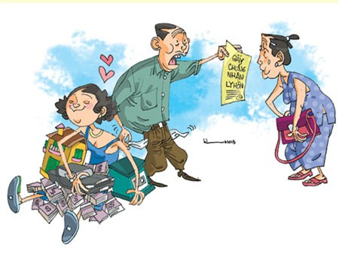
Kết hôn trái pháp luật là việc nam, nữ đã đăng ký kết hôn tại cơ quan nhà nước có thẩm quyền nhưng một bên hoặc cả hai bên vi phạm điều kiện kết hôn theo quy định tại Điều 8 của Luật HNGĐ.

Slide 17

2. Chấm dứt hôn nhân
Chấm dứt hôn nhân do một trong hai bên vợ chồng chết hoặc bị tòa án tuyên bố là đã chết.
Chấm dứt hôn nhân trong trường hợp ly hôn.

Slide 18
2.1 Ly hôn
1. Chị B muốn ly hôn nhưng chồng chị không đồng ý. Vậy chị B có thể đơn phương yêu cầu ly hôn không? Tại sao?
2. Anh chị P, K kết hôn và chung sống được 5 năm thì anh K bị tai nạn chấn thương não nên không có khả năng nhận thức và làm chủ hành vi. Chị P vẫn yêu thương chăm sóc anh hết mực. Vì thương con dâu có tình nghĩa, cha mẹ anh K nhiều lần khuyên nhủ chị hãy ly hôn nhưng chị không đồng ý. Vậy cha, mẹ anh K có thể yêu cầu tòa án cho anh K ly hôn được không? Tại sao?
3. Chị Q đang mang thai đứa trẻ không phải con của chồng chị. Vậy chồng chị có quyền đơn phương yêu cầu ly hôn được không? Tại sao?

Slide 19
*Quyền yêu cầu giải quyết ly hôn
1. Vợ, chồng hoặc cả hai người có quyền yêu cầu Tòa án giải quyết ly hôn
2. Cha, mẹ, người thân thích khác có quyền yêu cầu Tòa án giải quyết ly hôn khi một bên vợ, chồng do bị bệnh tâm thần hoặc mắc bệnh khác mà không thể nhận thức, làm chủ được hành vi của mình, đồng thời là nạn nhân của bạo lực gia đình do chồng, vợ của họ gây ra làm ảnh hưởng nghiêm trọng đến tính mạng, sức khỏe, tinh thần của họ.
3. Chồng không có quyền yêu cầu ly hôn trong trường hợp vợ đang có thai, sinh con hoặc đang nuôi con dưới 12 tháng tuổi.

Slide 20
Hậu quả pháp lý của ly hôn
1. Sau khi ly hôn, cha mẹ vẫn có quyền, nghĩa vụ trông nom, chăm sóc, nuôi dưỡng, giáo dục con chưa thành niên, con đã thành niên mất năng lực hành vi dân sự hoặc không có khả năng lao động và không có tài sản để tự nuôi mình theo quy định của Luật này, Bộ luật dân sự và các luật khác có liên quan.
2. Vợ, chồng thỏa thuận về người trực tiếp nuôi con, nghĩa vụ, quyền của mỗi bên sau khi ly hôn đối với con; trường hợp không thỏa thuận được thì Tòa án quyết định giao con cho một bên trực tiếp nuôi căn cứ vào quyền lợi về mọi mặt của con; nếu con từ đủ 07 tuổi trở lên thì phải xem xét nguyện vọng của con.
3. Con dưới 36 tháng tuổi được giao cho mẹ trực tiếp nuôi, trừ trường hợp người mẹ không đủ điều kiện để trực tiếp trông nom, chăm sóc, nuôi dưỡng, giáo dục con hoặc cha mẹ có thỏa thuận khác phù hợp với lợi ích của con.

Slide 21
Hậu quả pháp lý của ly hôn
1. Anh chị E và F có 2 người con, một bé 24 tháng tuổi và một bé 8 tuổi. Khi ly hôn chị E muốn được nuôi dưỡng cả 2 con, nhưng anh F không đồng ý. Vậy chị có được nuôi dưỡng cả 2 con không?
2. Khi ly hôn, người vợ hoặc chồng lâm vào tình trạng khó khăn, túng thiếu mà có yêu cầu thì người kia có nghĩa vụ cấp dưỡng không?

Slide 22
2.2 Hôn nhân chấm dứt do vợ và chồng chết
1. Một người đang có vợ hoặc có chồng mà bị tòa án tuyên là đã chết sau đó quay về thì có cần phải đi đăng ký kết hôn lại không?
2. Chị K bị mất tích trong một trận lũ lụt, sau đó người thân đã làm thủ tục yêu cầu tòa án tuyên bố là chị đã chết theo qui định của pháp luật. Sau đó chồng của chị đã kết hôn với một người khác. Một thời gian sau chị quay về và yêu cầu tòa án hủy hôn nhân của người chồng đó vì cho rằng đó là cuộc hôn nhân trái pháp luật. Yêu cầu của chị có đúng qui định của pháp luật không? Tại sao?

Slide 23

HÔN NHÂN CHẤM DỨT DO VỢ/CHỒNG CHẾT
Khi Tòa án ra quyết định hủy bỏ tuyên bố một người là đã chết mà vợ hoặc chồng của người đó chưa kết hôn với người khác thì quan hệ hôn nhân được khôi phục kể từ thời điểm kết hôn.
Trong trường hợp có quyết định cho ly hôn của Tòa án theo quy định tại khoản 2 Điều 56 của Luật này thì quyết định cho ly hôn vẫn có hiệu lực pháp luật. Trong trường hợp vợ, chồng của người đó đã kết hôn với người khác thì quan hệ hôn nhân được xác lập sau có hiệu lực pháp luật.

Slide 24
3. Tài sản chung và tài sản riêng của vợ chồng
3.1 Tài sản chung của vợ chồng
Tài sản chung của vợ chồng gồm tài sản do vợ, chồng tạo ra, thu nhập do lao động, hoạt động sản xuất, kinh doanh, hoa lợi, lợi tức phát sinh từ tài sản riêng và thu nhập hợp pháp khác trong thời kỳ hôn nhân, trừ trường hợp được quy định tại khoản 1 Điều 40 của Luật này; tài sản mà vợ chồng được thừa kế chung hoặc được tặng cho chung và tài sản khác mà vợ chồng thỏa thuận là tài sản chung.
Quyền sử dụng đất mà vợ, chồng có được sau khi kết hôn là tài sản chung của vợ chồng, trừ trường hợp vợ hoặc chồng được thừa kế riêng, được tặng cho riêng hoặc có được thông qua giao dịch bằng tài sản riêng.

Slide 25
3.2 Tài sản riêng của vợ chồng
1. Tài sản riêng của vợ, chồng gồm tài sản mà mỗi người có trước khi kết hôn; tài sản được thừa kế riêng, được tặng cho riêng trong thời kỳ hôn nhân; tài sản được chia riêng cho vợ, chồng theo quy định tại các điều 38, 39 và 40 của Luật này; tài sản phục vụ nhu cầu thiết yếu của vợ, chồng và tài sản khác mà theo quy định của pháp luật thuộc sở hữu riêng của vợ, chồng.
2. Tài sản được hình thành từ tài sản riêng của vợ, chồng cũng là tài sản riêng của vợ, chồng. Hoa lợi, lợi tức phát sinh từ tài sản riêng trong thời kỳ hôn nhân được thực hiện theo quy định tại khoản 1 Điều 33 và khoản 1 Điều 40 của Luật này.

Slide 26
4. Nuôi con nuôi
X, 17 tuổi, mồ côi cả cha lẫn mẹ được những người sau đây muốn nhận làm con nuôi.
a. Ông bà ngoại
b. Người dì ruột, 30 tuổi.
c. Người hàng xóm tốt bụng, 45 tuổi
d. Một doanh nhân người nước ngoài thường trú ở Việt Nam, 37 tuổi
e. Một tỷ phú người Việt Nam ở nước ngoài, 40 tuổi
f. Một tỷ phú người nước ngoài ở nước ngoài, 42 tuổi.
Hỏi: Ai sẽ được quyền nhận nuôi X, tại sao?

Slide 27
4.1 Con nuôi
Người được nhận làm con nuôi
1. Trẻ em dưới 16 tuổi.
2. Người từ đủ 16 tuổi đến dưới 18 tuổi nếu thuộc một trong các trường hợp sau đây:
a) Được cha dượng, mẹ kế nhận làm con nuôi;
b) Được cô, cậu, dì, chú, bác ruột nhận làm con nuôi.
3. Một người chỉ được làm con nuôi của một người độc thân hoặc của cả hai người là vợ chồng.

Slide 28
4.2 Người nhận con nuôi
1. Người nhận con nuôi phải có đủ các điều kiện sau đây:
a) Có năng lực hành vi dân sự đầy đủ;
b) Hơn con nuôi từ 20 tuổi trở lên;
c) Có điều kiện về sức khỏe, kinh tế, chỗ ở bảo đảm việc chăm sóc, nuôi dưỡng, giáo dục con nuôi;
d) Có tư cách đạo đức tốt.

Slide 29
2. Những người sau đây không được nhận con nuôi:
a) Đang bị hạn chế một số quyền của cha, mẹ đối với con chưa thành niên;
b) Đang chấp hành quyết định xử lý hành chính tại cơ sở giáo dục, cơ sở chữa bệnh;
c) Đang chấp hành hình phạt tù;
d) Chưa được xóa án tích về một trong các tội cố ý xâm phạm tính mạng, sức khoẻ, nhân phẩm, danh dự của người khác; ngược đãi hoặc hành hạ ông bà, cha mẹ, vợ chồng, con, cháu, người có công nuôi dưỡng mình; dụ dỗ, ép buộc hoặc chứa chấp người chưa thành niên vi phạm pháp luật; mua bán, đánh tráo, chiếm đoạt trẻ em.
3. Trường hợp cha dượng nhận con riêng của vợ, mẹ kế nhận con riêng của chồng làm con nuôi hoặc cô, cậu, dì, chú, bác ruột nhận cháu làm con nuôi thì không áp dụng quy định tại điểm b và điểm c khoản 1 Điều này.

Slide 30
4.3 Thứ tự ưu tiên chọn gia đình thay thế
1. Thứ tự ưu tiên lựa chọn gia đình thay thế được thực hiện quy định sau đây:
a) Cha dượng, mẹ kế, cô, cậu, dì, chú, bác ruột của người được nhận làm con nuôi;
b) Công dân Việt Nam thường trú ở trong nước;
c) Người nước ngoài thường trú ở Việt Nam;
d) Công dân Việt Nam định cư ở nước ngoài;
đ) Người nước ngoài thường trú ở nước ngoài.
2. Trường hợp có nhiều người cùng hàng ưu tiên xin nhận một người làm con nuôi thì xem xét, giải quyết cho người có điều kiện nuôi dưỡng, chăm sóc, giáo dục con nuôi tốt nhất.

Slide 31
4.4 Các hành vi bị cấm
1. Lợi dụng việc nuôi con nuôi để trục lợi, bóc lột sức lao động, xâm hại tình dục; bắt cóc, mua bán trẻ em.
2. Giả mạo giấy tờ để giải quyết việc nuôi con nuôi.
3. Phân biệt đối xử giữa con đẻ và con nuôi.
4. Lợi dụng việc cho con nuôi để vi phạm pháp luật về dân số.
5. Lợi dụng việc làm con nuôi của thương binh, người có công với cách mạng, người thuộc dân tộc thiểu số để hưởng chế độ, chính sách ưu đãi của Nhà nước.
6. Ông, bà nhận cháu làm con nuôi hoặc anh, chị, em nhận nhau làm con nuôi.
7. Lợi dụng việc nuôi con nuôi để vi phạm pháp luật, phong tục tập quán, đạo đức, truyền thống văn hóa tốt đẹp của dân tộc.

Slide 32
4.5 Thủ tục nhận nuôi con nuôi
Việc nhận con nuôi phải được cha, mẹ hoặc người giám hộ của người đó đồng ý bằng văn bản.
Nhận trẻ em từ 9 tuổi trở lên làm con nuôi phải được sự đồng ý của trẻ em đó.
Việc nhận con nuôi được đăng ký theo quy định của Luật hộ tịch.

